Slide 1
CHÀO MỪNG QUÝ THẦY CÔ GIÁO
& CÁC EM HỌC SINH ĐẾN DỰ GIỜ
S
I
N
H
H
Ọ
C
8
HOẠT ĐỘNG HÔ HẤP
Năm học : 2019 - 2020

Slide 2
KIỂM TRA BÀI CŨ
Câu 1 : Nêu các tác nhân gây hại cho hệ hô hấp.
$$\boxed{Trả lời}$$
Các tác nhân gây hại cho hệ hô hấp là : Bụi ; các loại khí như lưu huỳnh đioxit, lưu huỳnh trioxit, nitơ đioxit, cacbon monooxit,… ; các chất độc như nicotin, nitrozamin,… ; các vi khuẩn, vi rút gây bệnh.
Câu 2 : Cần làm gì để có một hệ hô hấp khỏe mạnh ?
$$\boxed{Trả lời}$$
Cần tích cực rèn luyện để có một hệ hô hấp khỏe mạnh bằng cách luyện tập thể dục thể thao phối hợp tập thở sâu và giảm nhịp thở thường xuyên, từ bé.

Slide 3
Hãy thư giãn 1 phút trước giờ học bằng cách tập thể dục qua bài hát sau :
Cô dạy em bài thể dục buổi sáng
1 – 2 – 3 – 4 hít thở hít thở hít thở
Tay giơ cao lên trời
Tay sang ngang bờ vai
Tay song song trước mặt
Buông cả 2 tay
1 – 2 – 3 – 4 hít vào thở ra hít vào thở ra.

Slide 4
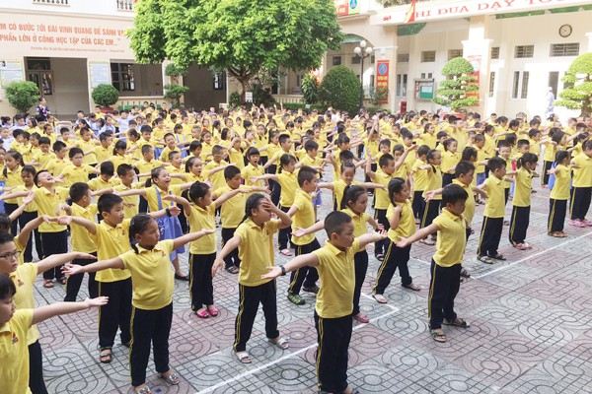
$\boxed{?1}$ Sau khi tập thể dục xong, em cảm thấy thế nào ?

Slide 5
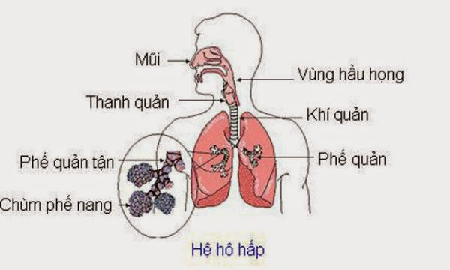
I – THÔNG KHÍ Ở PHỔI
$\boxed{?2}$ Tại sao phổi được thông khí ?

Slide 6
I – THÔNG KHÍ Ở PHỔI
Sự thông khí ở phổi nhờ cử động hô hấp (hít vào, thở ra): Các cơ liên sườn ngoài, cơ hoành phối hợp với xương ức, xương sườn trong cử động hô hấp.
- Hít vào:
+ Cơ liên sườn ngoài co → xương ức, xương sườn được nâng lên → lồng ngực mở rộng sang hai bên.
+ Cơ hoành co → lồng ngực mở rộng thêm về phía dưới, ép xuống khoang bụng.
- Thở ra:
+ Cơ liên sườn ngoài dãn → xương ức, xương sườn được hạ xuống → lồng ngực thu hẹp lại.
+ Cơ hoành dãn → lồng ngực thu về vị trí cũ.

Slide 7
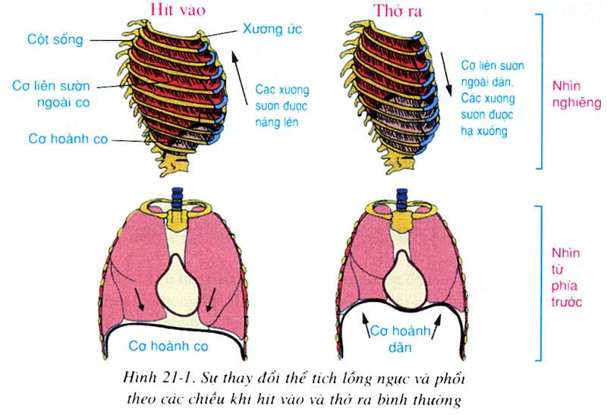
I – THÔNG KHÍ Ở PHỔI
Cử động hô hấp | Hoạt động của các cơ xương lồng ngực |  |  | Thể tích lồng ngực
 | Cơ liên sườn ngoài | Xương ức, xương sườn | Cơ hoành
Hít vào | Co | Nâng lên | Co | Tăng
Thở ra | Dãn | Hạ xuống | Dãn | Giảm

Slide 8
I – THÔNG KHÍ Ở PHỔI
Nhịp hô hấp là số cử động hô hấp trong một phút.
Nhịp hô hấp ở nữ 17±3, ở nam 16±3
Dung tích sống là thể tích không khí mà cơ thể có thể hít vào và thở ra.
Dung tích phổi phụ thuộc vào các yếu tố: tầm vóc, giới tính, tình trạng sức khỏe, sự luyện tập.

Slide 9
I – THÔNG KHÍ Ở PHỔI

Slide 10
II – TRAO ĐỔI KHÍ Ở PHỔI VÀ TẾ BÀO
Trao đổi khí theo cơ chế khuếch tán từ nơi có nồng độ cao tới nơi có nồng độ thấp.Trao đổi khí ở phổi:
O₂ khuếch tán từ phế nang vào máu.
CO₂ khuếch tán từ máu vào phế nang.
Trao đổi khí ở tế bào:
O₂ khuếch tán từ máu vào tế bào.
CO₂ khuếch tán từ tế bào vào máu.
Mối quan hệ giữa trao đổi khí ở phổi và tế bào : Tiêu tốn O₂ ở tế bào thúc đẩy sự trao đổi khí ở phổi.
Trao đổi khí ở phổi tạo điều kiện cho trao đổi khí ở tế bào.

Slide 11
II – TRAO ĐỔI KHÍ Ở PHỔI VÀ TẾ BÀO
CO₂
O₂
CO₂
O₂

Slide 12
II – TRAO ĐỔI KHÍ Ở PHỔI VÀ TẾ BÀO

Slide 13
II – TRAO ĐỔI KHÍ Ở PHỔI VÀ TẾ BÀO
$\boxed{?3}$ Bảng sau là kết quả đo các khí oxi, cacbon đioxit, nitơ, hơi nước khi hít vào và thở ra nhờ máy đo (Hình 21-3 SGK) em hãy nhận xét về thành phần khí oxi O₂, cacbon đioxit CO₂, Nitơ N₂, hơi nước.
 | O₂ | CO₂ | N₂ | Hơi nước
Khí hít vào | 20,96% | 0,03% | 79,01% | Ít
Khí thở ra | 16,40% | 4,10% | 79,50% | Bão hòa

Slide 14
II – TRAO ĐỔI KHÍ Ở PHỔI VÀ TẾ BÀO
Hướng dẫn trả lời :
- Tỉ lệ % O₂ trong khí thở ra thấp rõ rệt do O₂ : đã khuếch tán từ khí phế nang vào máu mao mạch.
- Tỉ lệ % CO₂ trong khí thở ra cao rõ rệt do CO₂ đã khuếch tán từ máu mao mạch ra khí phế nang.
- Hơi nước bão hoà trong khí thừ ra do được làm ẩm bởi lớp niêm mạc tiết chất nhày phủ toàn bộ đường dán khí.
- Tỉ lệ % N₂ trong khí hít vào và thở ra khác nhau không nhiều, ở khí thở ra có cao hơn chút do tỉ lệ O2 bị hạ thấp hẳn. Sự khác nhau này không có ý nghĩa sinh học.

Slide 15
DẶN DÒ
Về nhà làm khoảng 70% trở lên các bài tập trong sách giáo khoa và sách bài tập vào vở bài tập.
Ôn tập hết các kiến thức từ đầu năm để chuẩn bị cho bài kiểm tra 10 phút tiết sau và kiểm tra 1 tiết trong tuần tới.
Những bạn nào muốn đi thi đội tuyển HSG môn sinh thì đăng kí với cô giờ ra chơi.

Slide 16
BÀI HỌC CỦA CHÚNG TA
ĐẾN ĐÂY LÀ KẾT THÚC
XIN CHÀO VÀ HẸN GẶP LẠI !

